Slide 1

RTI cz s.r.o.– celoplošná síť C s pokrytím 84 %
(dle oficiálních dat ČTÚ ze dne 9.9.2025)
Konference Média a technologie -14.-15.10.2025 Praha

Slide 2

Z historie RTI cz s.r.o.
Založena 1998, hlavní činností je šíření rozhlasového a televizního signálu na území České republiky.
V současné době provozujeme více než 70 rozhlasových vysílačů v pásmu FM
V roce 2024 jsme se stali držiteli jedné ze dvou celoplošných DAB+ sítí s označením C – aktuálně provozujeme 31 DAB vysílačů napříč celou Českou republikou.

Slide 3
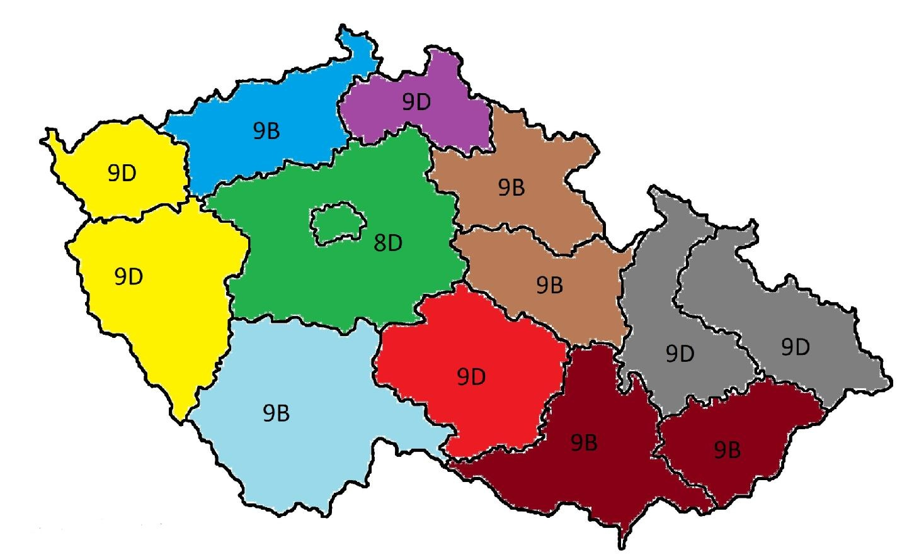
Rozdělení – regionalita sítě C dle požadavků klientů na regionální odpojování – změna kanálu u Karlovarského a Zlínského kraje

Slide 4












Rádia v celoplošné DAB+ síti RTI cz
Radio Proglas ČRo Sever
Rádio 7 ČRo Karlovy Vary
Radio Prostor Radio Čas
Hitrádio( regionálně) DAB+ TOP 40
Rádio Helax
Oldies radio
Rock Radio Stage
Fajn Rádio

Slide 5
Technická část prezentace
Přehled architektury, dohledového systému a hlavních technologií DAB sítě RTI cz

Slide 6
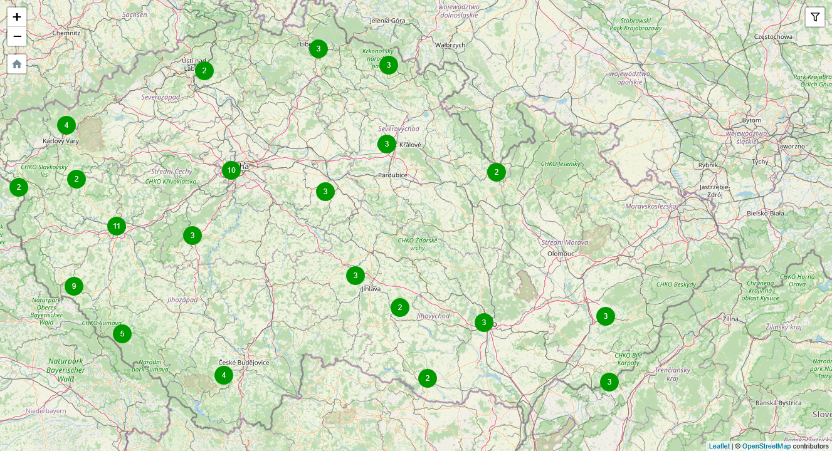
Centrální dohled Centrální dohledová platforma vyvinutá interně pro potřeby naší DAB+ infrastruktury Monitoring provozu každých 30 s, přes 15 000 hodnot z celé sítě Okamžitá detekce výpadků a trendová analýza

Slide 7
Technologie multiplexerů
Regionální architektura
Redundantní technologie PANEDA
Audio přenos přes AES 67
Generování EDI streamů pro distribuční síť
Synchronizace pomocí time serverů Meinberg

Slide 8
Transportní a síťová vrstva
Cisco ASR a HP FlexNetworks
MPLS,BFD,VRRP,SyncE,L2 transport
Rozšířené Metro Ethernet funkce (EVC,QinQ,QoS)
Dell servery s virtualizací a zálohováním
Plně redundantní infrastruktura
Vysoká dostupnost, rychlá detekce závad
Vlastní dohledová platforma a automatizace
Přesnost, spolehlivost a kontrola nad celou sítí

Slide 9
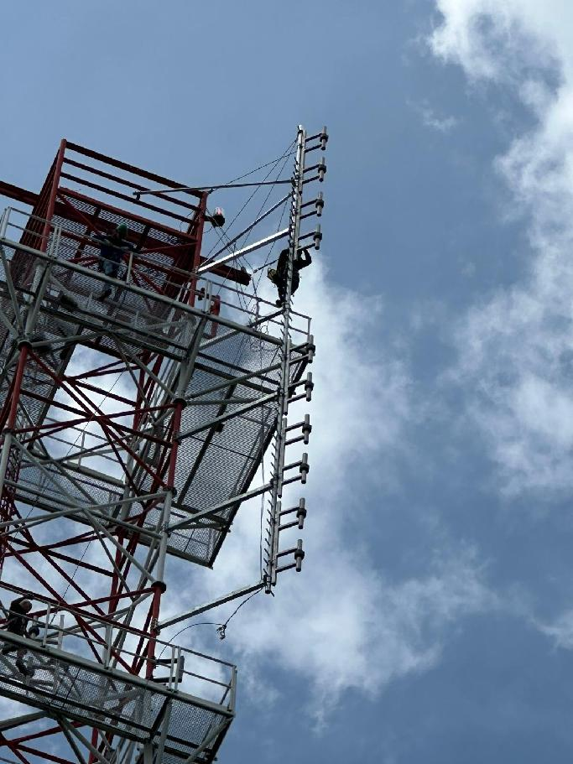
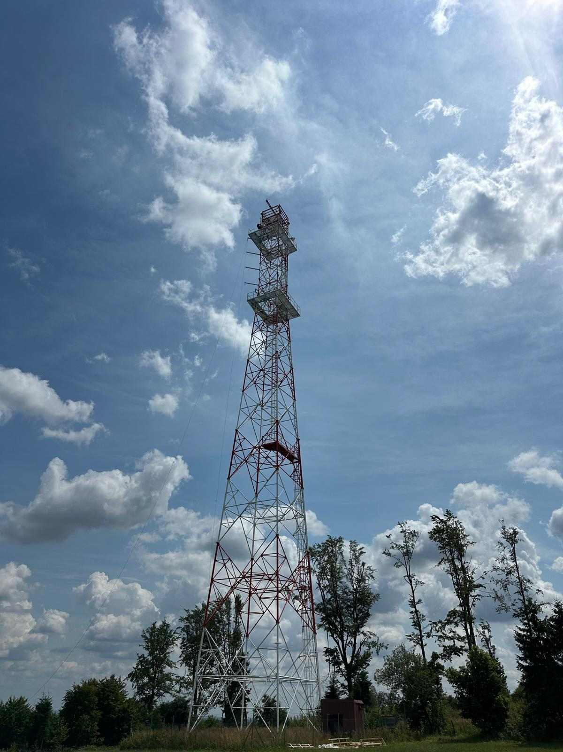
Vysílače RTI cz
2025-Třebíč Čechtín

Slide 10
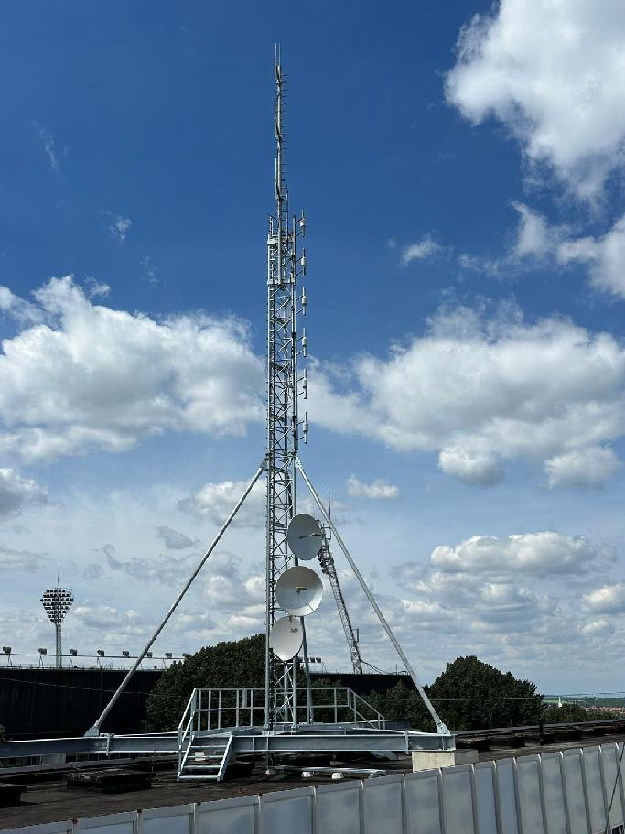
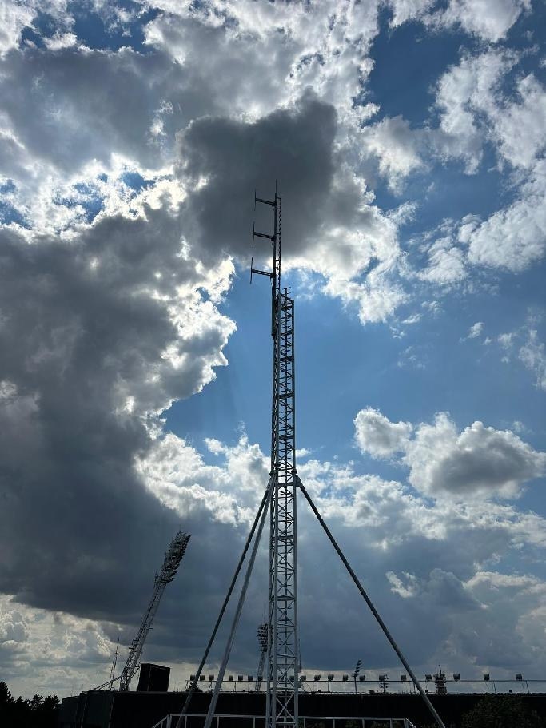
Strahov -2023-2024

Slide 11
Nejbližší plány RTI cz
Vysílače:
Kladno
Mladá Boleslav
Ostrava

Slide 12
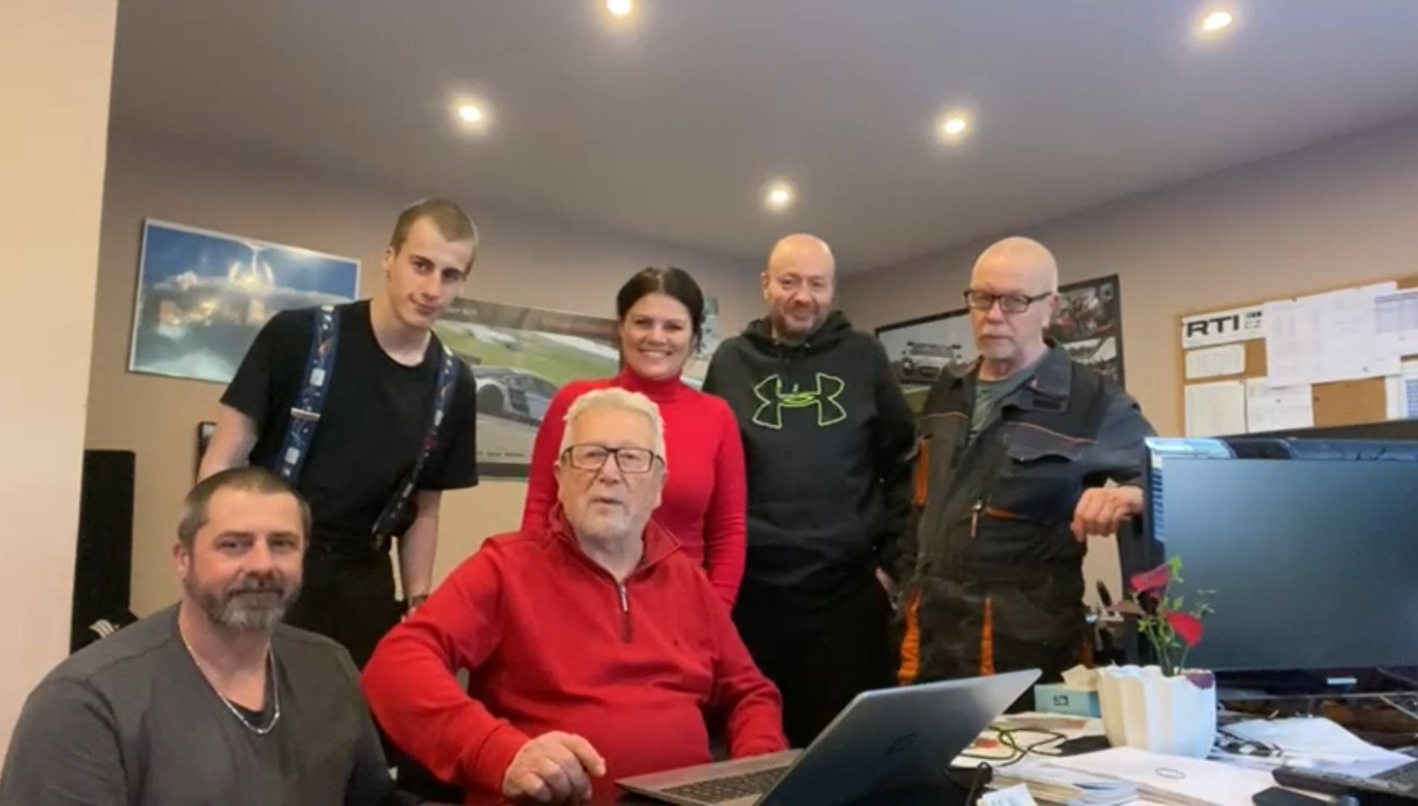
Náš tým Děkujeme za pozornost

